Slide 1
02
파이썬 프로그래밍의 기초, 자료형
02-1 숫자형
02-2 문자열 자료형

Slide 2
02-1 숫자형
숫자형(Number)이란?
숫자 형태로 이루어진 자료형
항목 | 파이썬 사용 예
정수 | 123, -345, 0
실수 | 123.45, -1234.5, 3.4e10
8진수 | 0o34, 0o25
16진수 | 0x2A, 0xFF

Slide 3
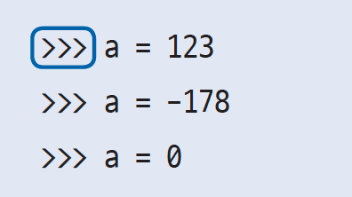
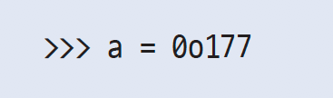
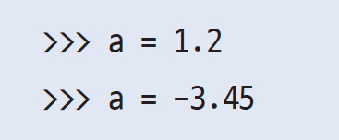
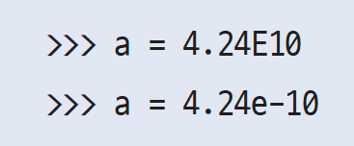
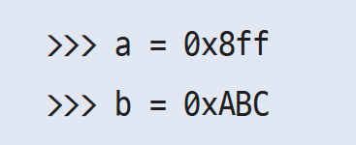
02-1 숫자형
숫자형 사용법
정수형(Integer)
정수를 뜻하는 자료형
실수형(Floating-point)
소수점이 포함된 숫자
8진수(Octal)
숫자 0 + 알파벳 소문자 o 또는 대문자 O
16진수(Hexadecimal)
숫자 0 + 알파벳 소문자 x
※ 컴퓨터식 지수 표현 방식

Slide 4
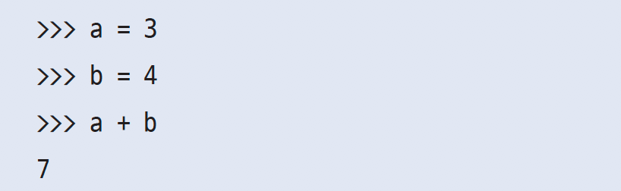
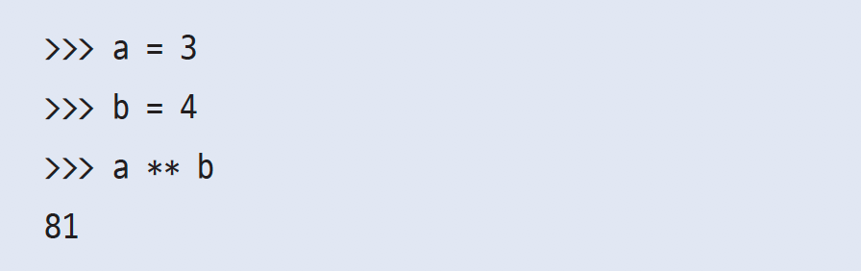
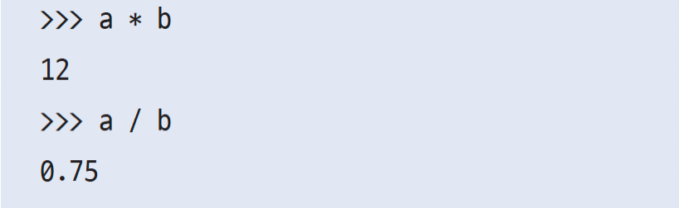
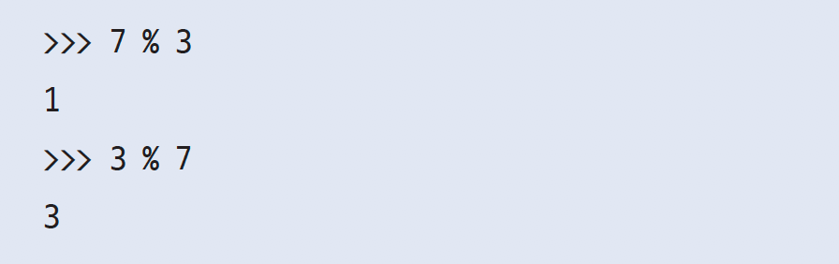
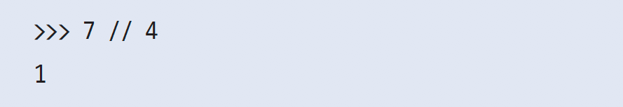
02-1 숫자형
숫자형 활용하기 위한 연산자
사칙연산
// 연산자 : 나눗셈 후 몫 반환
** 연산자 : 제곱
% 연산자 : 나눗셈 후 나머지 반환

Slide 5
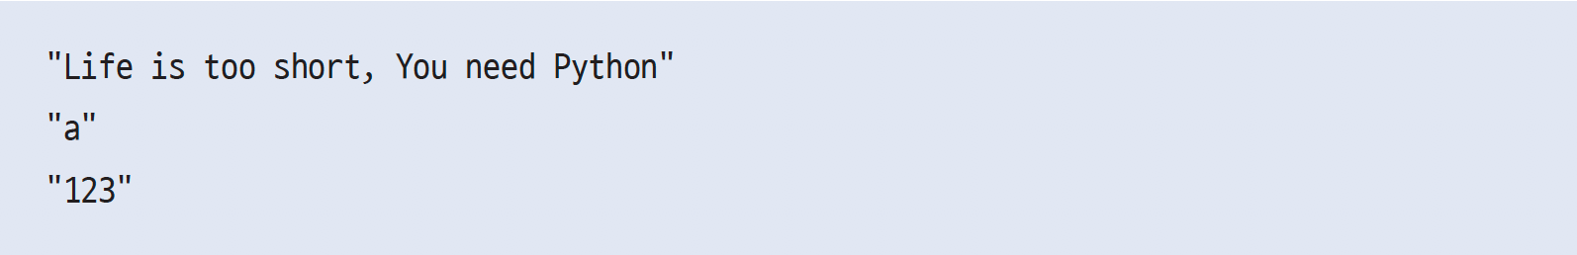
02-2 문자열 자료형
문자열(String)이란?
문자, 단어 등으로 구성된 문자들의 집합

Slide 6
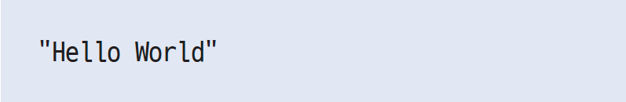
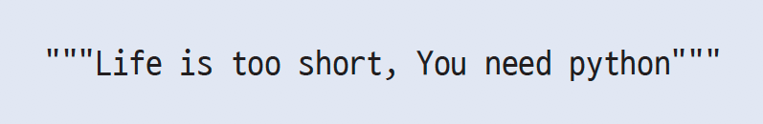
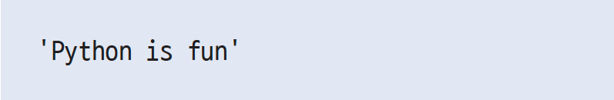

02-2 문자열 자료형
문자열 사용법
문자열 만드는 방법
큰따옴표(“)
작은따옴표(‘)
큰따옴표 3개(“””)
작은따옴표 3개(‘’’)

Slide 7
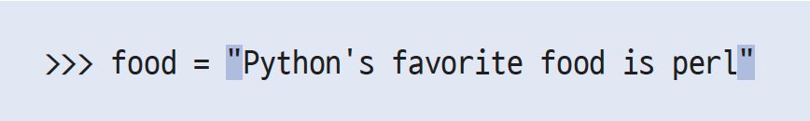
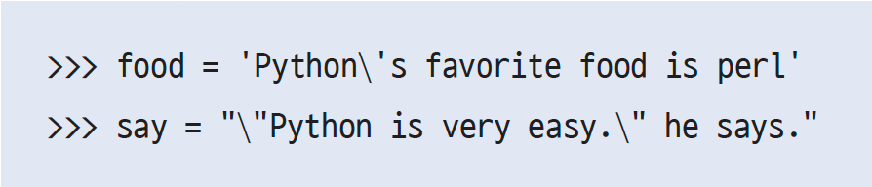
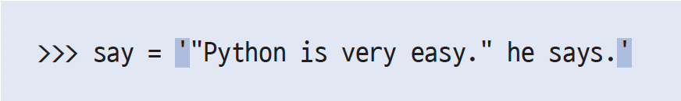
02-2 문자열 자료형
문자열 사용법
문자열 안에 작은따옴표나 큰따옴표를 포함시키기
작은따옴표(‘)
큰따옴표(“)로 둘러싸기
큰따옴표(“)
작은따옴표(‘)로 둘러싸기
백슬래시(\) 활용하기
백슬래시(\) 뒤의 작은따옴표(‘)나 큰따옴표(“)는 문자열을 둘러싸는 기호의 의미가 아니라 문자 (‘), (“) 그 자체를 의미

Slide 8
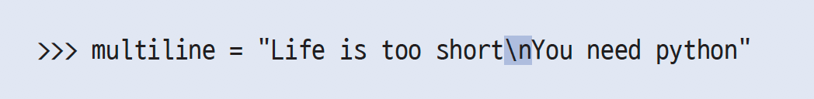
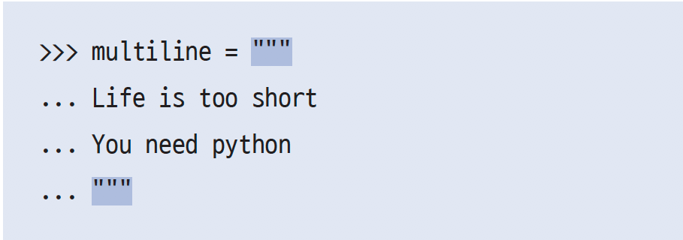
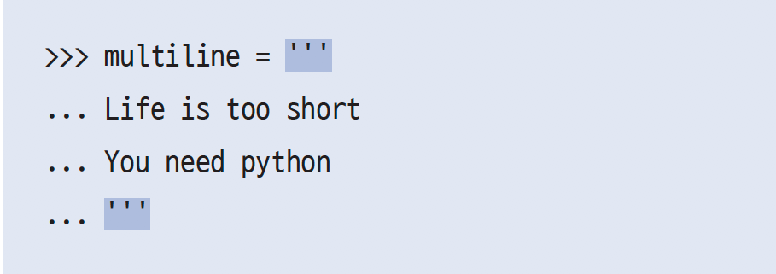
02-2 문자열 자료형
문자열 사용법
여러 줄인 문자열을 변수에 대입하고 싶을 때
이스케이프 코드 ‘\n’ 삽입
작은따옴표 3개(‘’’)
큰따옴표 3개(”””)

Slide 9
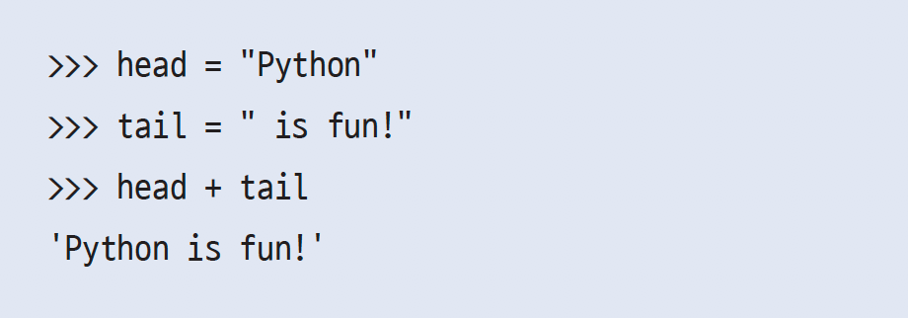
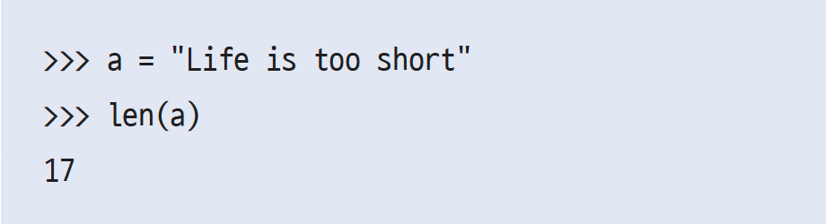
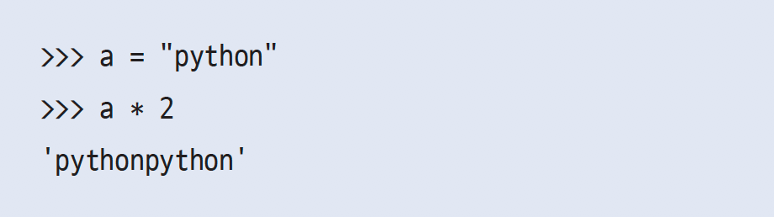
02-2 문자열 자료형
문자열 연산하기
문자열 더해서 연결하기(Concatenation)
문자열 곱하기
문자열 길이 구하기
파이썬 기본 내장 함수 len( )

Slide 10
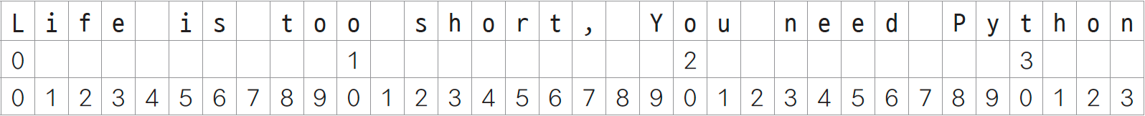
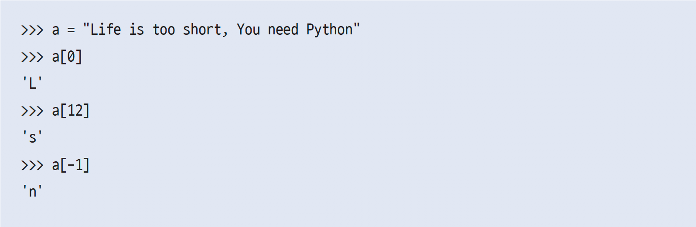
02-2 문자열 자료형
문자열 인덱싱
인덱싱(Indexing)
‘가리킨다’는 의미
파이썬은 0부터 숫자를 셈
a[번호]
문자열 안의 특정 값 뽑아냄
마이너스(-)
문자열 뒤부터 셈

Slide 11
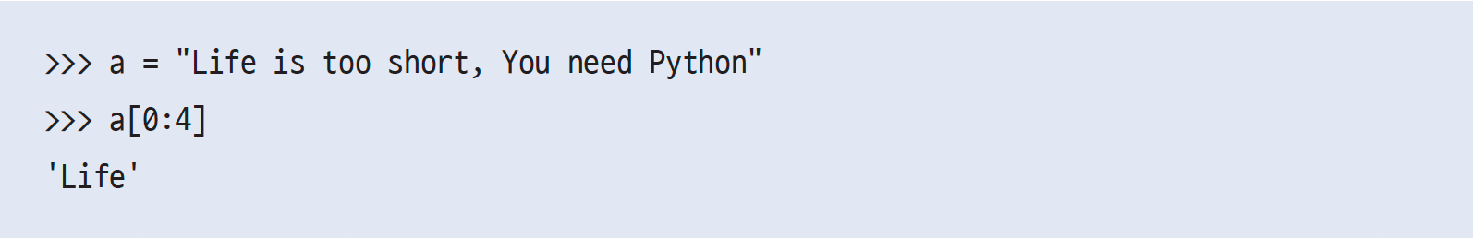
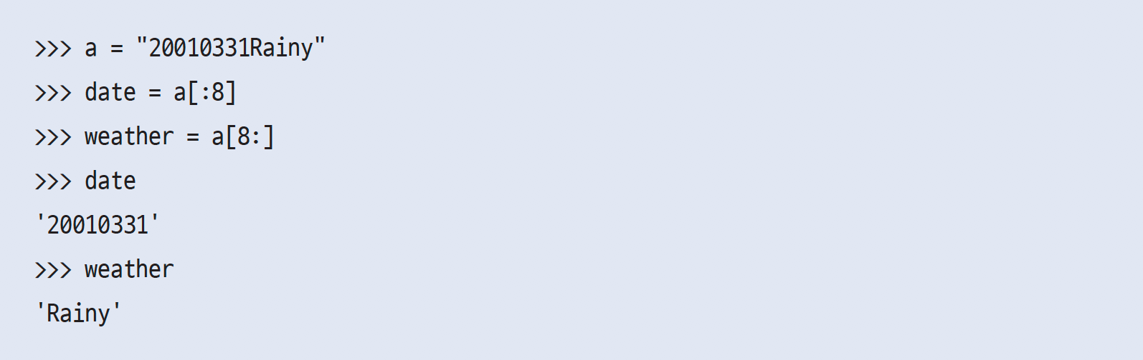
02-2 문자열 자료형
문자열 슬라이싱
슬라이싱(Slicing)
‘잘라낸다’는 의미
a[시작 번호:끝 번호]
시작 번호부터 끝 번호까지의 문자를 뽑아냄
끝 번호에 해당하는 것은 포함하지 않음

Slide 12
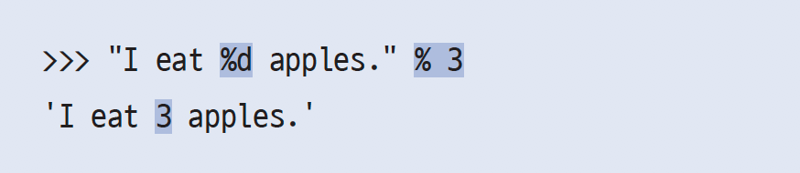
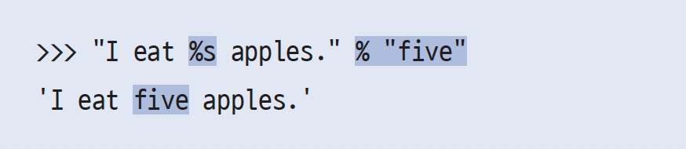
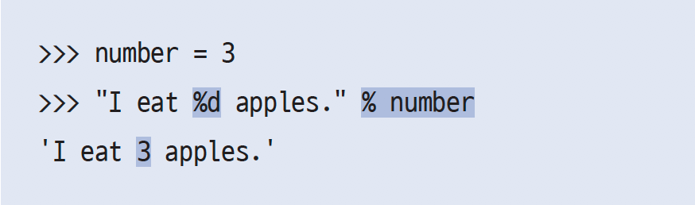
02-2 문자열 자료형
문자열 포매팅
포매팅(Formatting)
숫자 바로 대입
문자열 포맷 코드 %d
문자열 바로 대입
문자열 포맷 코드 %s

Slide 13
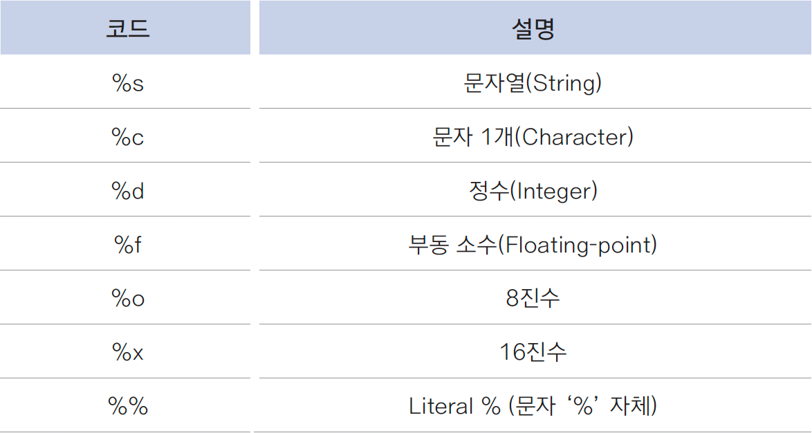
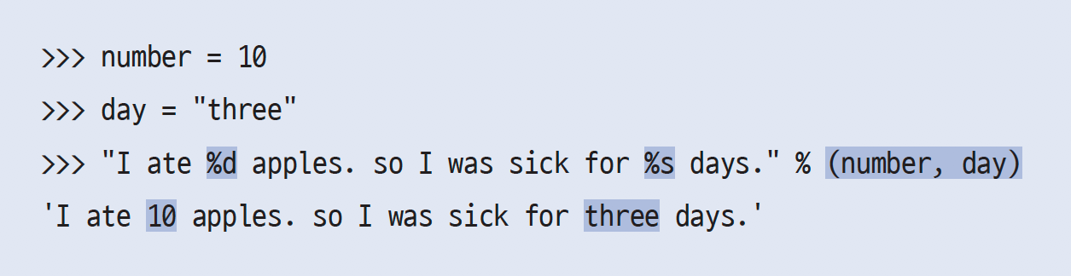
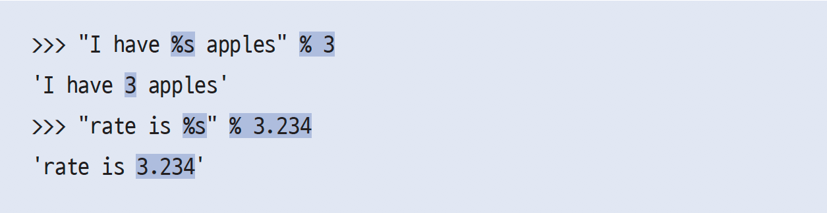
02-2 문자열 자료형
문자열 포매팅
문자열 포맷 코드

Slide 14
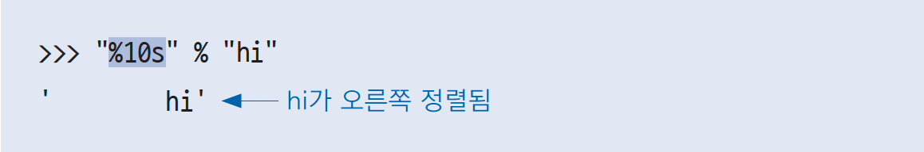
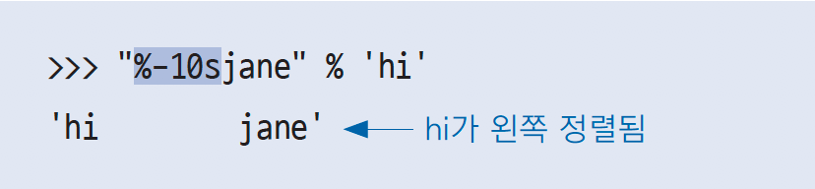
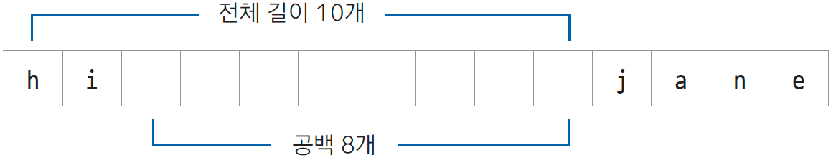
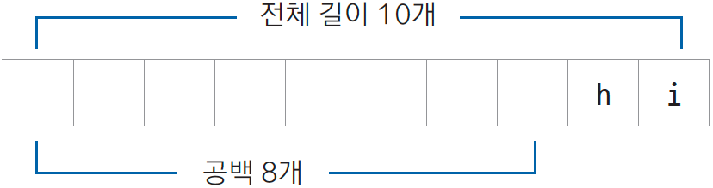
02-2 문자열 자료형
문자열 포매팅
문자열 포맷 코드 활용법
정렬과 공백
%s를 숫자와 함께 사용하면, 공백과 정렬 표현 가능

Slide 15
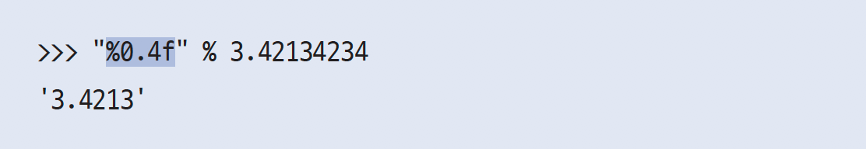
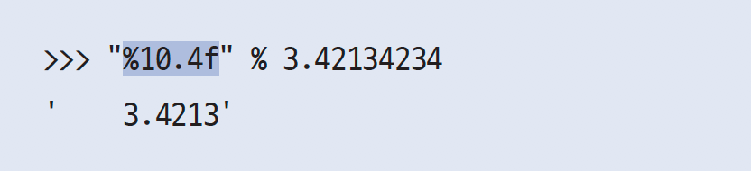
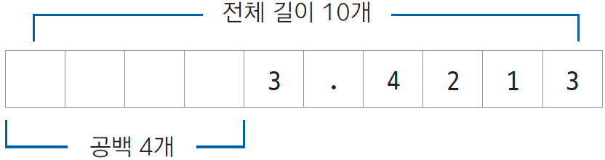
02-2 문자열 자료형
문자열 포매팅
문자열 포맷 코드 활용법
소수점 표현하기
%f를 숫자와 함께 사용하면, 소수점 뒤에 나올 숫자의 개수 조절 및 정렬 가능

Slide 16
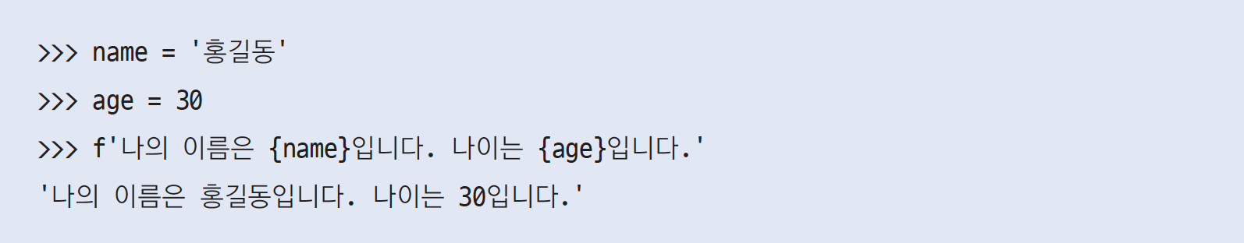
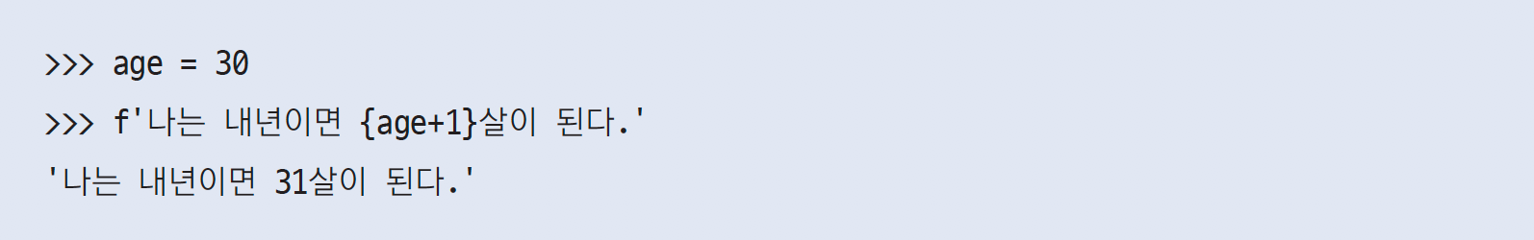
02-2 문자열 자료형
문자열 포매팅
f 문자열 포매팅
파이썬 3.6 버전부터 f 문자열 포매팅 기능 제공
문자열 앞에 f 접두사를 붙이면, f 문자열 포매팅 기능 사용 가능

Slide 17
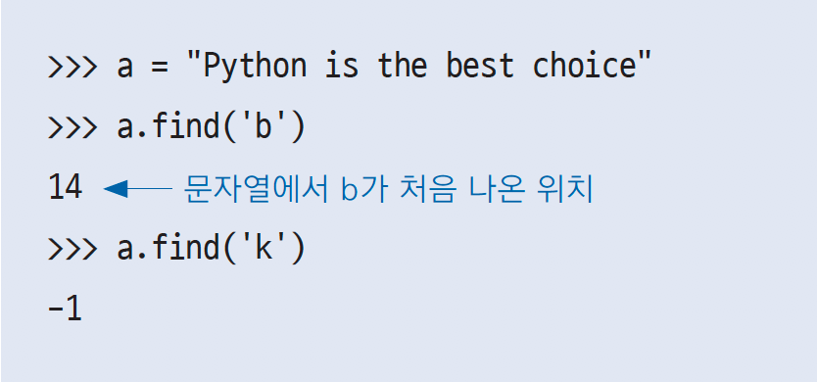
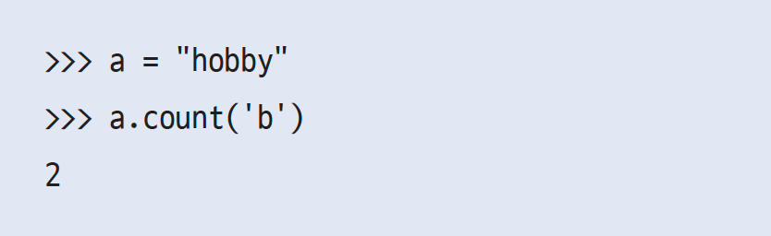
02-2 문자열 자료형
문자열 관련 함수
문자열 자료형이 가진 내장 함수
count( )
문자 개수 세는 함수
find( )
찾는 문자열이 처음 나온 위치 반환
없으면 -1 반환

Slide 18
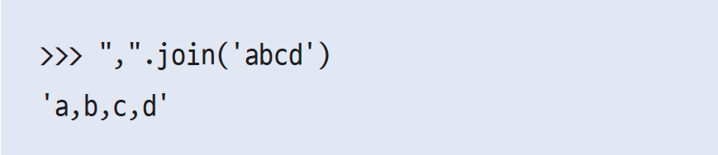
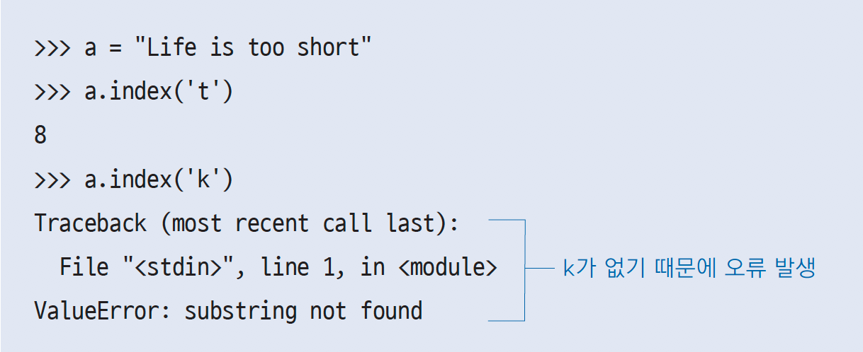
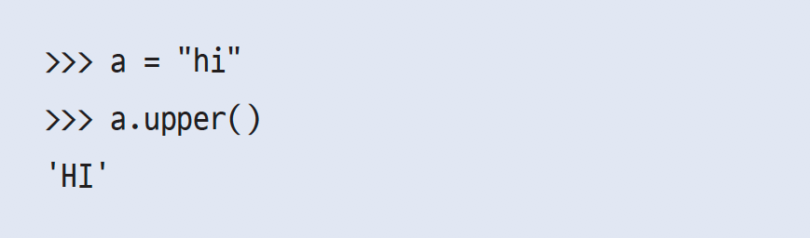
02-2 문자열 자료형
문자열 관련 함수
index( )
find와 마찬가지로, 찾는 문자열이 처음 나온 위치 반환
단, 찾는 문자열이 없으면 오류 발생
join( )
문자열 삽입
upper( )
소문자를 대문자로 변환

Slide 19
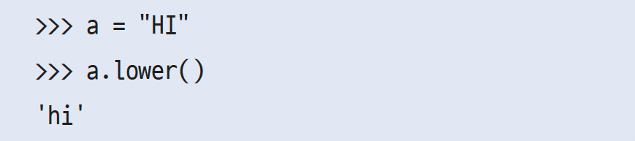
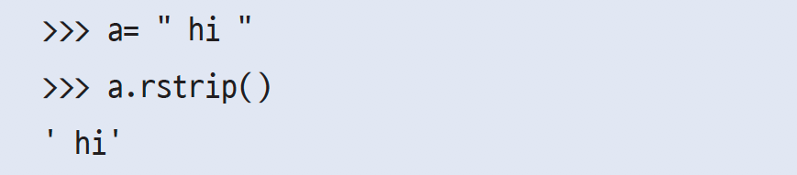
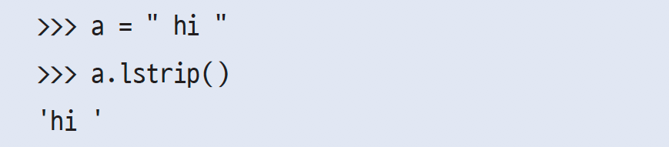

02-2 문자열 자료형
문자열 관련 함수
lower( )
대문자를 소문자로 변환
lstrip( )
가장 왼쪽에 있는 연속된 공백 삭제
rstrip( )
가장 오른쪽에 있는 연속된 공백 삭제
strip( )
양쪽에 있는 연속된 공백 삭제

Slide 20


02-2 문자열 자료형
문자열 관련 함수
replace( )
replace(바뀌게 될 문자열, 바꿀 문자열)
문자열 안의 특정 값을 다른 값으로 치환
split( )
공백 또는 특정 문자열을 구분자로 해서 문자열 분리 분리된 문자열은 리스트로 반환됨

Slide 21
감사합니다
“Life is too short,
You need Python!”
인생은 너무 짧으니,
파이썬이 필요해!

